Slide 1
Ψηφιακή Επεξεργασία Σήματος
Διαλεξη 15^{η}
Συστήματα στο χώρο του Ζ
© Καφεντζής Γιώργος, PhD

Slide 2
Ψηφιακή Επεξεργασία Σήματος
Αντίστροφα Συστήματα
Ένα ενδιαφέρον πρόβλημα είναι αυτό της ακύρωσης της επίδρασης ενός συστήματος επάνω σε μια είσοδο
Έστω ότι έχουμε το σύστημα με έξοδο $y\left[n\right]=x\left[n\right]∗h\left[n\right]$, και η επίδραση της κρουστικής απόκρισης είναι ανεπιθύμητη
Όπως π.χ. όταν περνάμε ένα σήμα από ένα τηλεπικοινωνιακό κανάλι που διαταράσσει το σήμα εισόδου
Τότε χρειαζόμαστε ένα σύστημα $h_{i}[n]$ τέτοιο ώστε
$$y\left[n\right]∗h_{i}\left[n\right]=x\left[n\right]∗h\left[n\right]∗h_{i}\left[n\right]=x[n]$$
δηλ. να ανακτήσουμε την είσοδο από την έξοδο
Από την παραπάνω σχέση εύκολα καταλαβαίνετε ότι $h_{i}\left[n\right]∗h\left[n\right]=δ[n]$
Φέρνοντας τη σχέση αυτή στο χώρο του Z προκύπτει ότι
$$H_{i}\left(z\right)H\left(z\right)=1, R_{H}∩R_{H_{i}}≠∅$$
Το σύστημα $h_{i}\left[n\right]$ ονομάζεται αντίστροφο σύστημα του $h\left[n\right]$
Στο χώρο του Ζ, αν
$$H\left(z\right)=A\frac{\prod_{k=1}^{N}{\left(1−b_{k}z^{−1}\right)}}{\prod_{k=1}^{M}{\left(1−c_{k}z^{−1}\right)}}$$
τότε
$$H_{i}\left(z\right)=\frac{1}{A}\frac{\prod_{k=1}^{M}{\left(1−c_{k}z^{−1}\right)}}{\prod_{k=1}^{N}{\left(1−b_{k}z^{−1}\right)}}$$
Οι πόλοι του συστήματος γίνονται μηδενικά του αντιστρόφου και τα μηδενικά του συστήματος γίνονται πόλοι του αντιστρόφου
© Καφεντζής Γιώργος, PhD

Slide 3
Ψηφιακή Επεξεργασία Σήματος
Αντίστροφα Συστήματα
Παράδειγμα:
Έστω $H\left(z\right)=\frac{1−0.5z^{−1}}{1−0.8z^{−1}},\left|z\right|>0.8$. Βρείτε το αντίστροφο σύστημα $h_{i}[n]$
© Καφεντζής Γιώργος, PhD

Slide 4
Ψηφιακή Επεξεργασία Σήματος
Αντίστροφα Συστήματα
Παράδειγμα:
Έστω $H\left(z\right)=\frac{0.5−z^{−1}}{1−0.8z^{−1}},\left|z\right|>0.8$. Βρείτε το αντίστροφο σύστημα $h_{i}[n]$
© Καφεντζής Γιώργος, PhD

Slide 5
Ψηφιακή Επεξεργασία Σήματος
Αντίστροφα Συστήματα
Μας ενδιαφέρουν περισσότερο τα συστήματα που έχουν ευσταθές και αιτιατό αντίστροφο σύστημα
Όπως είδατε πριν, μπορεί κανένα από τα υποψήφια αντίστροφα συστήματα να μην είναι ταυτόχρονα ευσταθές και αιτιατό
Έστω λοιπόν ότι έχουμε ένα ευσταθές και αιτιατό σύστημα $H(z)$
Ως τέτοιο, θα έχει όλους τους πόλους του εντός του μοναδιαίου κύκλου, αφού το πεδίο σύγκλισης του είναι $\{\left|z\right|>\max\left|c_{k}\right|\}$ και $\left|c_{k}\right|<1, ∀k$
Τα μηδενικά μπορούν να βρίσκονται οπουδήποτε
Τι πρέπει να συμβαίνει στο σύστημα $H\left(z\right)$ έτσι ώστε το αντίστροφο σύστημα να είναι και αυτό ευσταθές και αιτιατό?
Αν σκεφτούμε ότι στο αντίστροφο σύστημα τα μηδενικά του αρχικού συστήματος γίνονται πόλοι, τότε πρέπει αυτοί να βρίσκονται εντός του μοναδιαίου κύκλου
Άρα όλα τα μηδενικά του αρχικού συστήματος πρέπει να βρίσκονται ΚΑΙ ΑΥΤΑ εντός του μοναδιαίου κύκλου
Τέτοια συστήματα, με όλους τους πόλους και όλα τα μηδενικά εντός μοναδιαίου κύκλου ονομάζονται Συστήματα Ελάχιστης Φάσης – Minimum Phase
θα τα μελετήσουμε λίγο αργότερα…
© Καφεντζής Γιώργος, PhD

Slide 6
Ψηφιακή Επεξεργασία Σήματος
Διάγραμμα Διανυσμάτων
Μερικές διαλέξεις νωρίτερα, εισάγαμε το μετασχ. Ζ ως μια «γενίκευση» του μετασχ. Fourier επάνω στο μιγαδικό επίπεδο
Είδαμε όμως ότι όταν το πεδίο σύγκλισης του μετασχ. Ζ περιέχει το μοναδιαίο κύκλο, τότε ο μετασχ. Fourier συγκλίνει (== «υπάρχει» μέσω του ορισμού του)
Όμως είδαμε ότι οι πόλοι και τα μηδενικά του μετασχ. Ζ «δρουν» επάνω στο φάσμα πλάτους και στο φάσμα φάσης του μετασχ. Fourier!
Πώς?
Ένας πόλος κοντά στο μοναδιαίο κύκλο αυξάνει τις τιμές του φάσματος πλάτους γύρω από τη συχνότητα στην οποία βρίσκεται
Ένα μηδενικό κοντά στο μοναδιαίο κύκλο μειώνει τις τιμές του φάσματος πλάτους γύρω από τη συχνότητα στην οποία βρίσκεται
Για το φάσμα φάσης δεν είπαμε κάτι σχετικό
Η παραπάνω περιγραφή είναι κάπως «γενική» και «διαισθητική»
Δε θα ήταν ενδιαφέρον να δούμε ακριβώς πως επηρεάζονται οι φασματικές αποκρίσεις από τους πόλους και τα μηδενικά?
ΝΑΙ!! ☺
(…από το ακροατήριο)
© Καφεντζής Γιώργος, PhD

Slide 7
Ψηφιακή Επεξεργασία Σήματος
Διάγραμμα Διανυσμάτων
Ας γράψουμε τις αποκρίσεις πλάτους, φάσης, και την καθυστέρηση ομάδας μιας ρητής συνάρτησης μεταφοράς, όταν αυτή υπολογίζεται επάνω στο μοναδιαίο κύκλο
Απόκριση Πλάτους
$$\left|H(e^{jω})\right|=\left|Α\right|\frac{\prod_{k=1}^{M}{\left|1−b_{k}e^{−jω}\right|}}{\prod_{l=1}^{N}{\left|1−a_{k}e^{−jω}\right|}}$$
Απόκριση Φάσης
$$∠H\left(e^{jω}\right)=∠A+∠\prod_{k=1}^{M}{(1−b_{k}e^{−jω})}−∠\prod_{k=1}^{M}{\left(1−a_{k}e^{−jω}\right)} \\ =∠A+\sum_{k=1}^{M}{∠(1−b_{k}e^{−jω})}−\sum_{k=1}^{M}{∠(1−a_{k}e^{−jω})}$$
Καθυστέρηση Ομάδας
$$τ_{g}\left(e^{jω}\right)=\sum_{k=1}^{M}{\frac{d}{dω}∠(1−a_{k}e^{−jω})}−\sum_{k=1}^{M}{\frac{d}{dω}∠(1−b_{k}e^{−jω})}$$
Κοινό στοιχείο: όροι της μορφής $\left(1−c_{k}e^{−jω}\right)$!!
© Καφεντζής Γιώργος, PhD

Slide 8
Ψηφιακή Επεξεργασία Σήματος
Διάγραμμα Διανυσμάτων
Ας θεωρήσουμε τον όρο $1−ce^{−jω}$, με $c∈ℂ$
Θα διακρίνουμε δυο περιπτώσεις
Το $c$ είναι πόλος
Το $c$ είναι μηδενικό
Θα μελετήσουμε τις επιπτώσεις επάνω στις αποκρίσεις πλάτους και φάσης
Ξεκινώντας από τη θεώρηση του $c=re^{jθ}$ ως μηδενικό:
$$H\left(z\right)=1−cz^{−1}=1−re^{jθ}z^{−1}$$
Οπότε:
$$\left|H\left(e^{jω}\right)\right|=\left|1−re^{jθ}e^{−jω}\right|=\left|e^{−jω}\right|\left|e^{jω}−re^{jθ}\right|=\left|e^{jω}−re^{jθ}\right|$$
© Καφεντζής Γιώργος, PhD

Slide 9
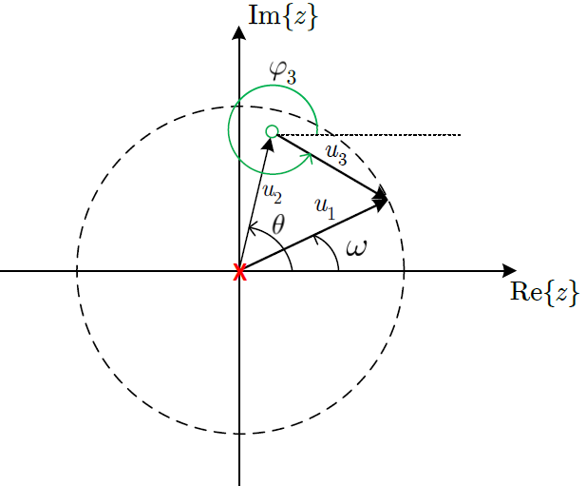
Ψηφιακή Επεξεργασία Σήματος
Διάγραμμα Διανυσμάτων
$$\left|H\left(e^{jω}\right)\right|=\left|1−re^{jθ}e^{−jω}\right|=\left|e^{jω}−re^{jθ}\right|$$
Για την απόκριση φάσης
$∠\left(1−re^{jθ}e^{jω}\right)=∠\left(e^{jω}−re^{jθ}\right)−∠e^{jω}=φ_{3}−ω$
Διάνυσμα ${\vec{u}}_{1}$: διάνυσμα μιγαδικού αριθμού $e^{jω}$
Διάνυσμα ${\vec{u}}_{2}$: διάνυσμα από Ο ως το μηδενικό
Διάνυσμα ${\vec{u}}_{3}$: διάνυσμα από μηδενικό ως το μοναδ. κύκλο
$\left|e^{jω}−re^{jθ}\right|=\left|{\vec{u}}_{1}−{\vec{u}}_{2}\right|=\left|{\vec{u}}_{3}\right|$
Άρα η απόκριση πλάτους εξαρτάται ΜΟΝΟ από το μήκος του ${\vec{u}}_{3}$!!
Άρα η απόκριση φάσης εξαρτάται ΜΟΝΟ από τη διαφορά $φ_{3}−ω$!!
© Καφεντζής Γιώργος, PhD

Slide 10
Ψηφιακή Επεξεργασία Σήματος
Διάγραμμα Διανυσμάτων
$$\left|H\left(e^{jω}\right)\right|=\left|{\vec{u}}_{3}\right|$$
$∠H\left(e^{jω}\right)=φ_{3}−ω$
© Καφεντζής Γιώργος, PhD

Slide 11
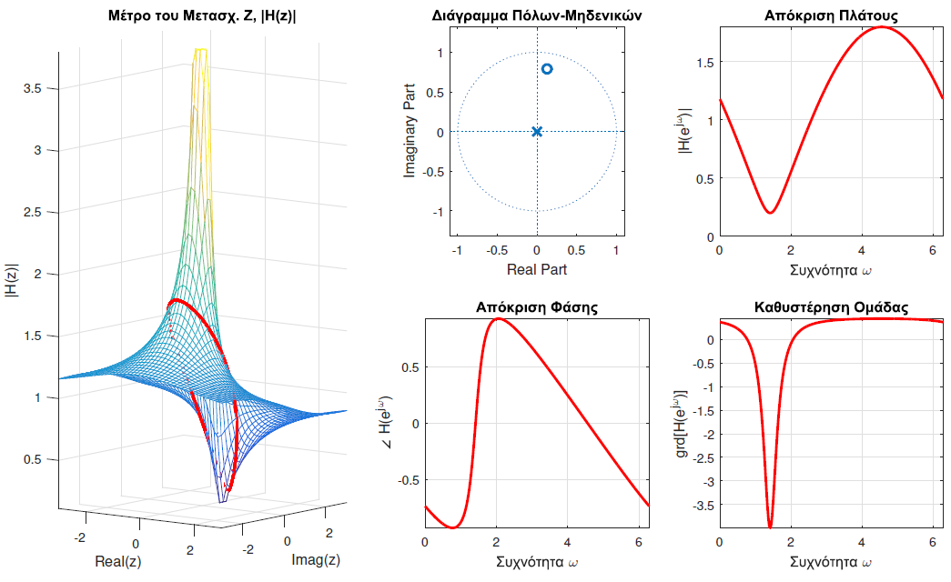
Ψηφιακή Επεξεργασία Σήματος
Διάγραμμα Διανυσμάτων
© Καφεντζής Γιώργος, PhD

Slide 12
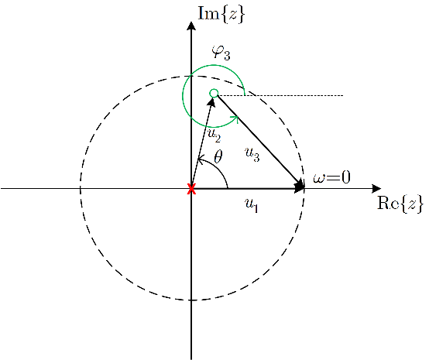
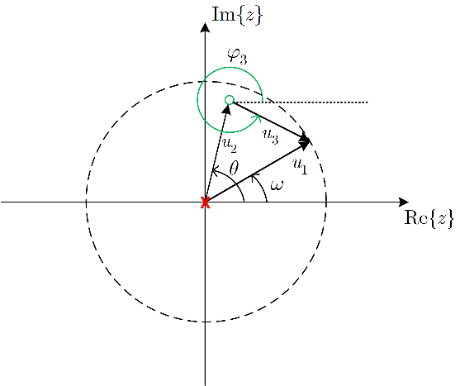
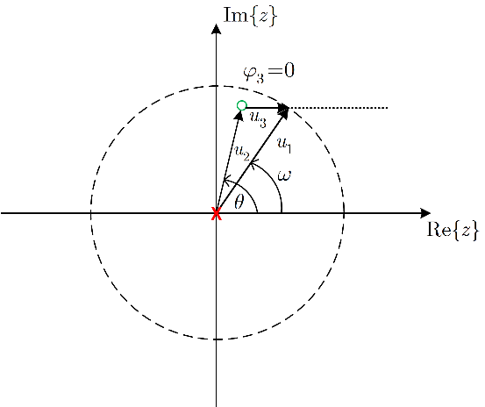
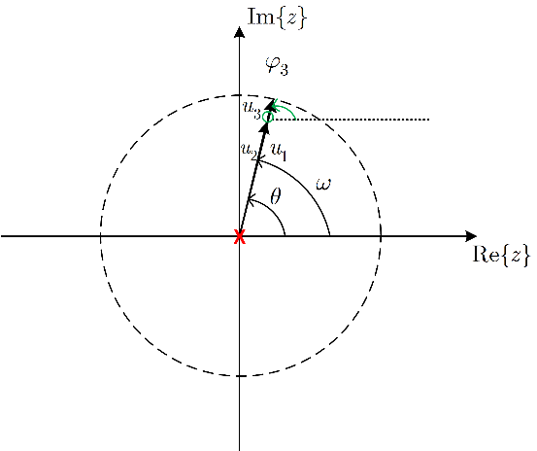
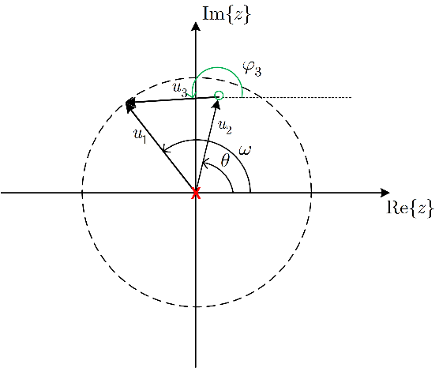
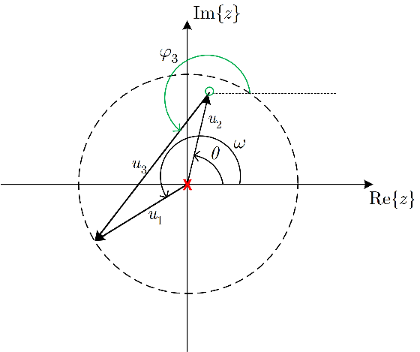
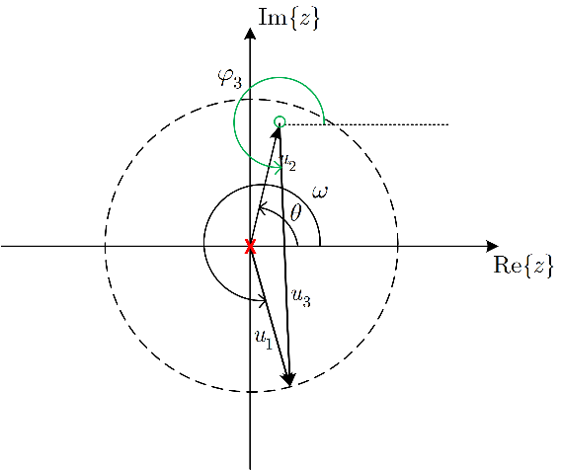
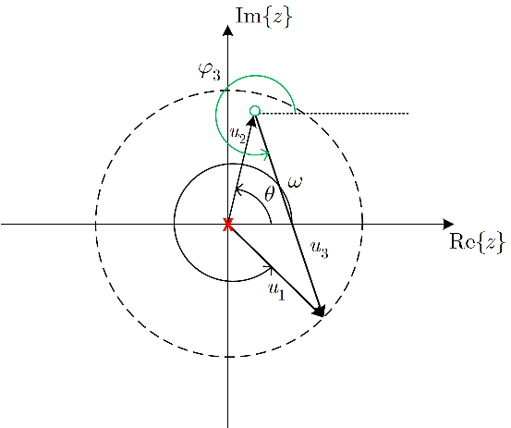
Ψηφιακή Επεξεργασία Σήματος
Διάγραμμα Διανυσμάτων
© Καφεντζής Γιώργος, PhD

Slide 13
Ψηφιακή Επεξεργασία Σήματος
Διάγραμμα Διανυσμάτων
© Καφεντζής Γιώργος, PhD

Slide 14
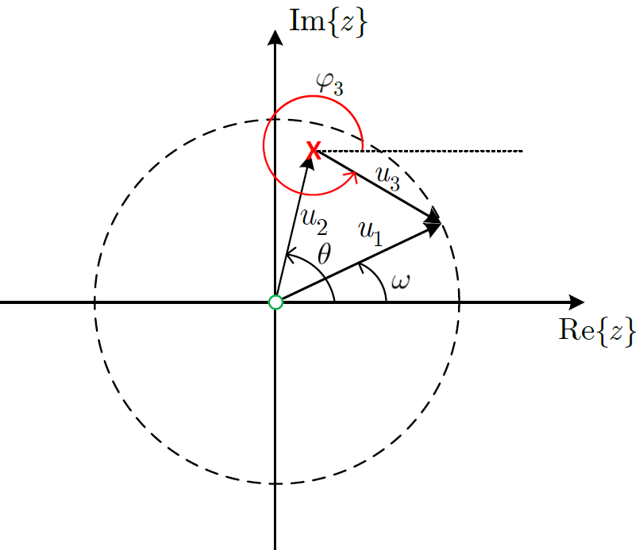
Ψηφιακή Επεξεργασία Σήματος
Διάγραμμα Διανυσμάτων
$$\left|H\left(e^{jω}\right)\right|=\frac{1}{\left|1−re^{jθ}e^{−jω}\right|}=\frac{1}{\left|e^{jω}−re^{jθ}\right|}$$
Για την απόκριση φάσης
$∠\frac{1}{\left(1−re^{jθ}e^{jω}\right)}=∠e^{jω}−∠\left(e^{jω}−re^{jθ}\right)=ω−φ_{3}$
Διάνυσμα ${\vec{u}}_{1}$: διάνυσμα μιγαδικού αριθμού $e^{jω}$
Διάνυσμα ${\vec{u}}_{2}$: διάνυσμα από Ο ως τη θέση του $re^{jθ}$
Διάνυσμα ${\vec{u}}_{3}$: διάνυσμα από $re^{jθ}$ ως το μοναδ. κύκλο
$\frac{1}{\left|e^{jω}−re^{jθ}\right|}=\frac{1}{\left|{\vec{u}}_{1}−{\vec{u}}_{2}\right|}=\frac{1}{\left|{\vec{u}}_{3}\right|}$
Άρα η απόκριση πλάτους εξαρτάται ΜΟΝΟ από το (αντίστροφο) μήκος του ${\vec{u}}_{3}$!!
Άρα η απόκριση φάσης εξαρτάται ΜΟΝΟ από τη διαφορά $ω−φ_{3}$!!
© Καφεντζής Γιώργος, PhD

Slide 15
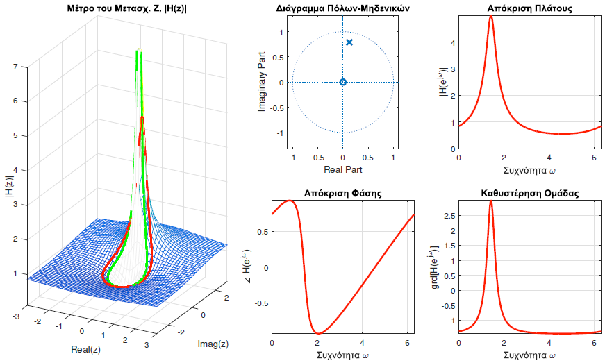
Ψηφιακή Επεξεργασία Σήματος
Διάγραμμα Διανυσμάτων
© Καφεντζής Γιώργος, PhD

Slide 16
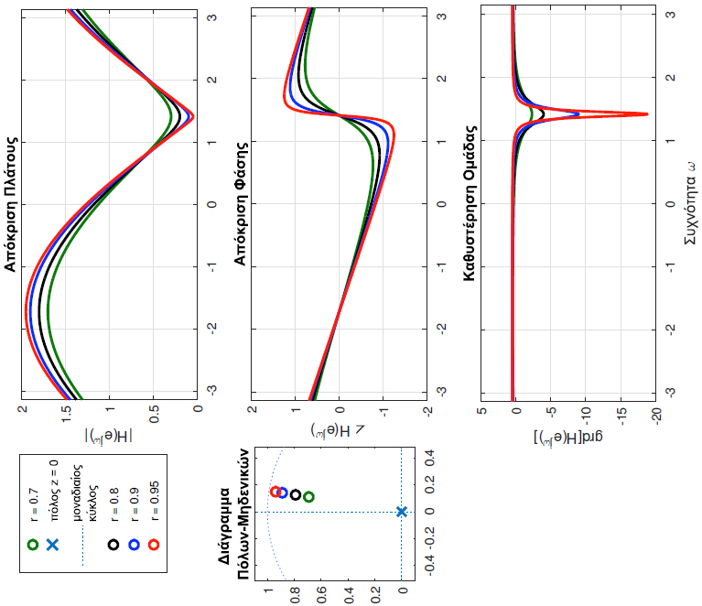
Ψηφιακή Επεξεργασία Σήματος
Διάγραμμα Διανυσμάτων
© Καφεντζής Γιώργος, PhD

Slide 17
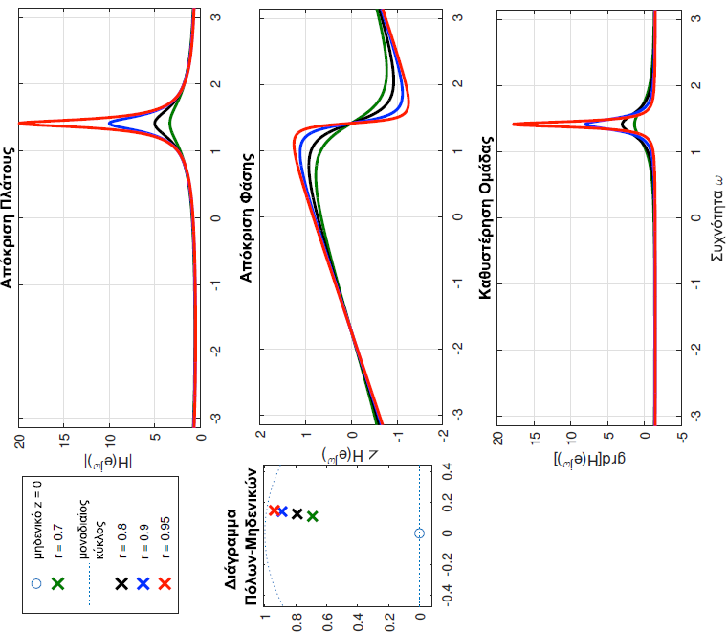
Ψηφιακή Επεξεργασία Σήματος
Διάγραμμα Διανυσμάτων
© Καφεντζής Γιώργος, PhD

Slide 18
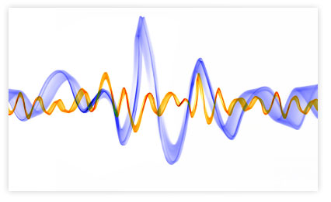
Ψηφιακή Επεξεργασία Σήματος
ΤΕΛΟΣ ΔΙΑΛΕΞΗΣ
© Καφεντζής Γιώργος, PhD

